Slide 1



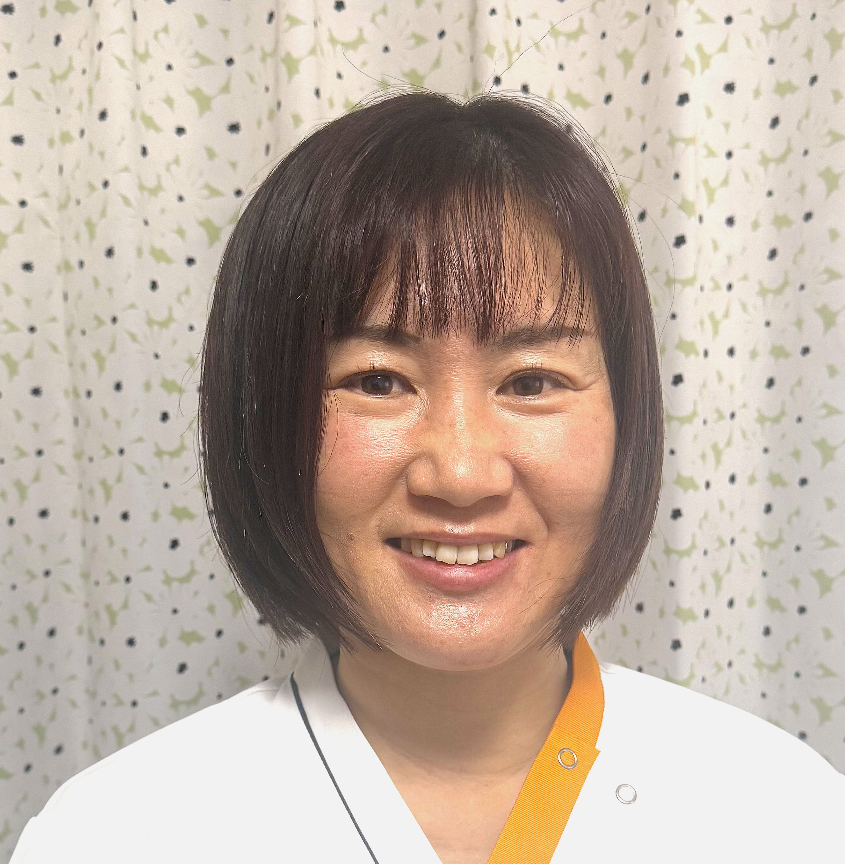

きらっとニュース
2026年2月号
2026年2月1日発行 リハビリ訪問看護 きらっとテラス
きらっとテラスに新しい仲間が増えました！
1月より看護師2名が入職しました。
みなさま、よろしくお願いします。
看護師
西山 礼女 ( にしやま あやめ )
【好きなこと(もの)】
・愛犬と遊ぶこと
・寝ること
【嫌いなこと(もの)】
・ホラー
・辛いもの
ご利用者様、ご家族様の思いに寄り添った、安心安全な看護の提供ができるように一生懸命頑張ります！
看護師
森本 さおり ( もりもと さおり)
【好きなこと(もの)】
・コーヒー
・シュークリーム
【嫌いなこと(もの)】
・かまきり
ご利用者様やご家族の皆様の思いや希望に寄り添いつつ、ひだまりのような温かさをお届けできればと思っております。
裏面は「香りがもたらす効果」についてです

Slide 2


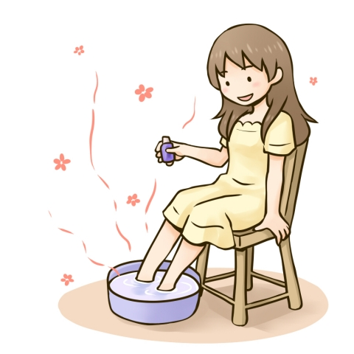
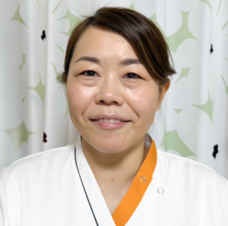

香りがもたらす効果とは？
香りは、心身に多岐にわたり効果をもたらします。
①リラックス効果（ストレス軽減、睡眠改善）
②集中力・記憶力向上
③気分転換（リフレッシュ、元気付与）
④自律神経やホルモンバランスの調整
⑤免疫力向上や認知症予防
嗅覚が感情や記憶を司る脳（大脳辺縁系）に直接働きかけ、自律神経系ー内分泌系ー免疫系の働きを整えます。
良い香りが快刺激となり、脳内モルヒネが分泌されることで、副交感神経が優位になり、ストレスによる症状が緩和されます。特定の香りが特定の心理状態や身体反応を引き起こすことが科学的にも実証されています。﻿
☆主な香りの効果と代表的な精油（アロマオイル）
●リラックス・鎮静：ラベンダー、サンダルウッド、ネロリ
●集中・覚醒：ローズマリー、ユーカリ、レモン
●元気・前向きに：グレープフルーツ、レモングラス
●心を落ち着かせ安定：ヒノキ、シダーウッド、ゼラニウム
﻿
☆活用方法
①マグカップを使って蒸気とともに芳香成分を吸入
熱めのお湯を入れて精油を2～3滴垂らします。蒸気に顔を近づけ、
ゆっくり深呼吸しましょう。
②入浴剤
粗塩（大さじ２程度）と精油（3～6滴）を混ぜ、バスソルトとして使用
する。
③ティッシュに垂らして簡単に芳香浴
ティッシュに精油を数滴直接落として、身辺や枕元などに置く。
注意点: 精油は天然成分が濃縮されており、使用量や種類によっては刺激になる場合があるため、体調不良時や妊娠中・授乳中、乳幼児など使用については注意が必要になります！
（今月のニュース担当より）
看護師の湯淺です。もうすぐ立春ですね。
暖かな日々が待ち遠しいですね。まだまだ厳しい寒さが続いておりますので体調に気を付けてお過ごしください。
3月号は和田看護師の記事になります。皆さま、お楽しみに！
リハビリ訪問看護 きらっとテラス
TEL：087-814-6830 FAX：087-814-6831
営業時間：平日・祝日８:30～17:30（休日：土日･年末年始12/30～1/3）

